Slide 1
实验一——熟悉sklearn库
安装python
安装编辑器
pip安装scikit-learn包

Slide 2
内容1
1.加载数据集，可以使用其它任何数据集，不局限于iris
2.划分数据集
#两种做法：1.分成训练集和测试集；2.采用K折交叉验证；
3.选择一个分类模型（线性回归、svm等），自己编写，或网上下载，或调用sklearn库，进行训练；
4. 输出在测试集上的精度；
要求：多次划分数据集，即跑多次实验，得到多个精度；
附加：尝试算出模型的偏差和方差

Slide 3
实验报告
报告要求：
  按实验报告模板填写，附上源代码文件。
截至时间：
  下节实验课的前一天20：00前，课堂派提交

Slide 4
Python基础
#coding:utf-8
num=0
for i in range(1,5):
for j in range(1,5):
for k in range(1,5):
if(i!=k) and (i!=j) and (j!=k):
num+=1
print("num:{}".format(num))

Slide 5
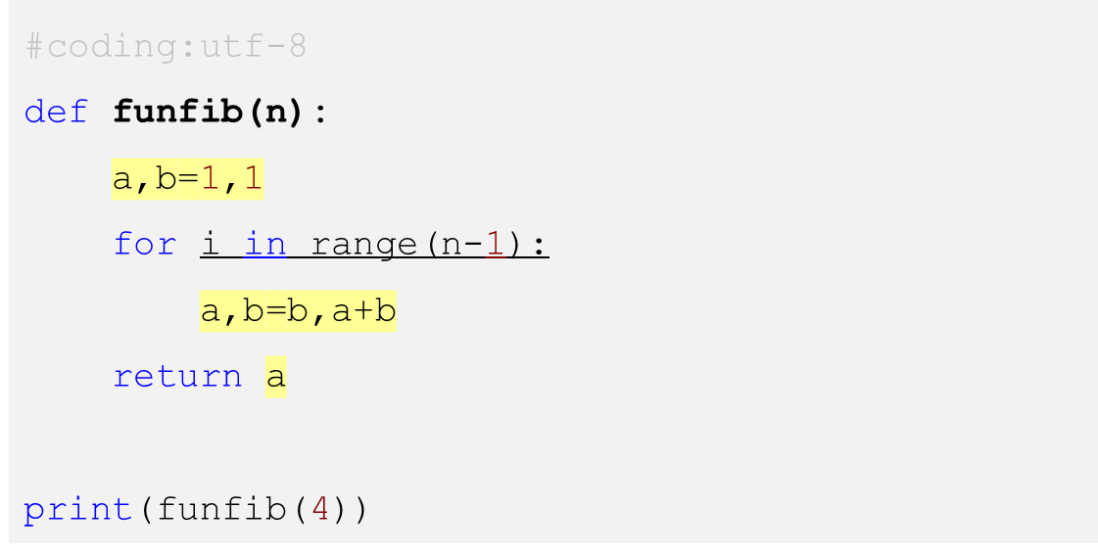
Python基础

Slide 6
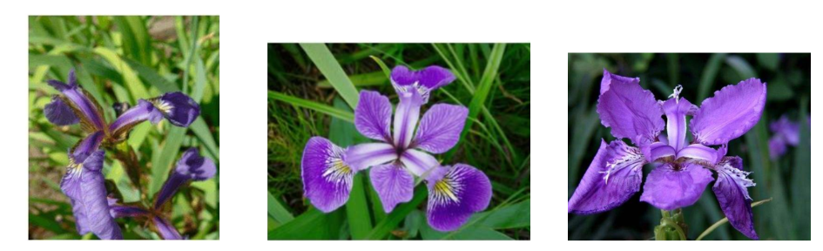
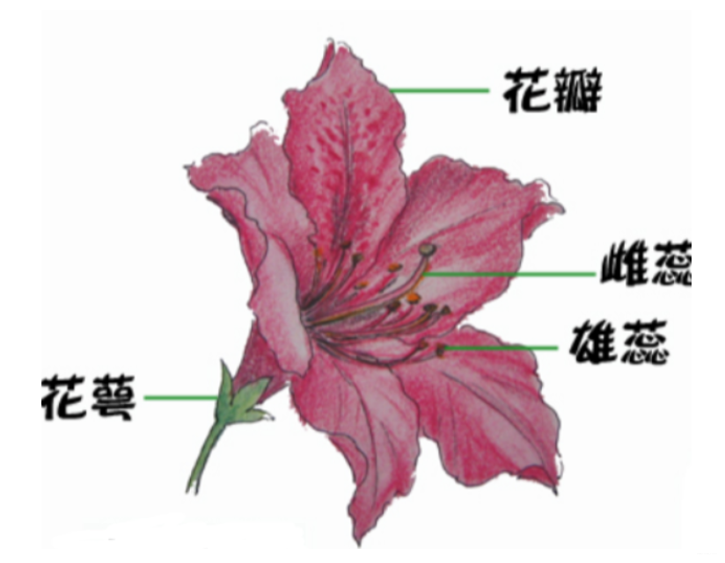
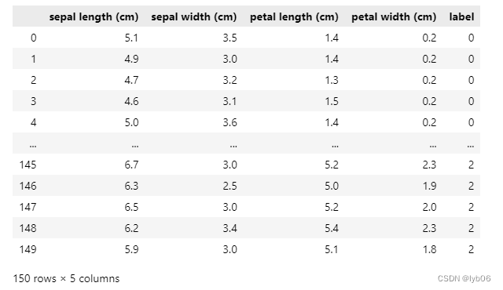
鸢尾花（Iris）数据集
3类：
4个特征：
  花萼长度（sepal length）、花萼宽度（sepal width）、花瓣长度（petal length）、花瓣宽度（petal width）
150条数据：
狗尾草鸢尾（Iris-setosa）、杂色鸢尾（Iris-versicolor）和维吉尼亚鸢尾（Iris-virginica）

